Slide 1
INTERAKTIVNÍ TECHNIKA

Slide 2
INTERAKCE vs. INTERAKTIVITA
Způsob sociálního chování
Vzájemná výměna hodnot
Střídání rolí
Obsahem je vzájemná komunikace – tj. výměna informací prostřednictvím způsobů chování (např. řeč)
Reciproční efekty: člověk - neorganický prvek

Slide 3
DRUHY INTERAKTIVNÍ TECHNIKY
Menší mobilní dotyková zařízení
  Mobilní telefon
  Tablet, phablet
  Další menší dotyková zařízení
Interaktivní monitory
Interaktivní tabule
Interaktivní stoly
Interaktivní koberce
Interaktivní stěny

Slide 4
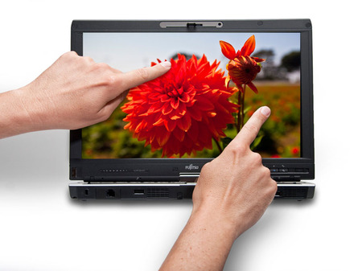
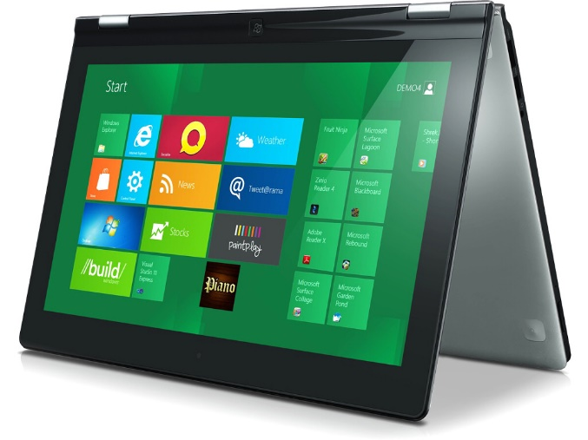
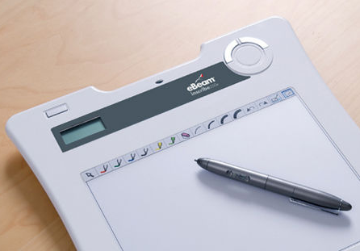
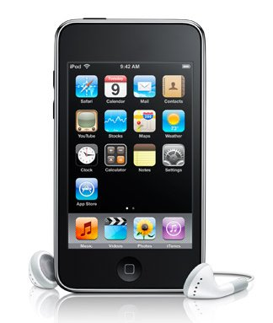
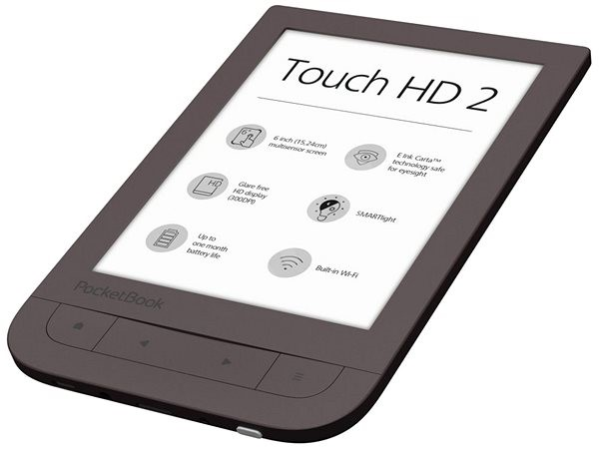
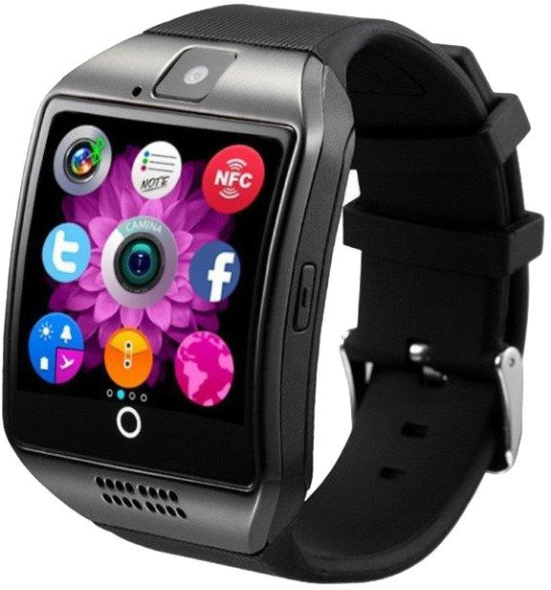
MENŠÍ DOTYKOVÁ ZAŘÍZENÍ

Slide 5
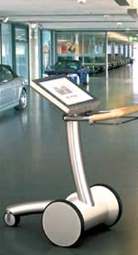
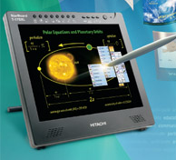
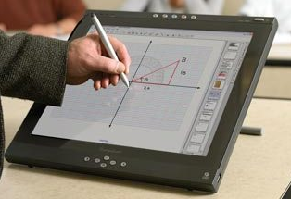
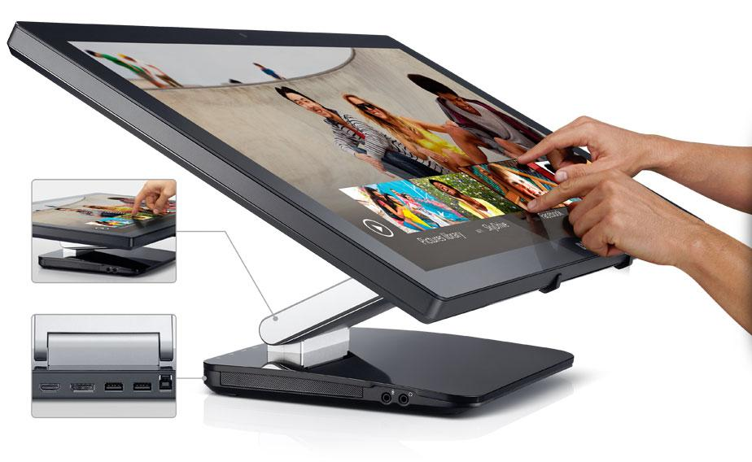
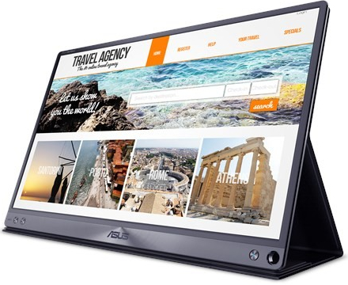
INTERAKTIVNÍ MONITORY

Slide 6
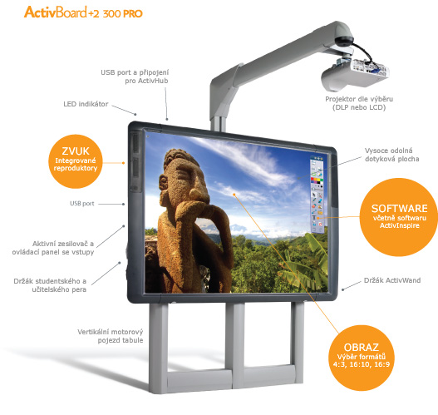
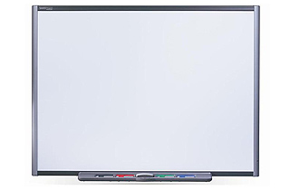
INTERAKTIVNÍ TABULE

Slide 7
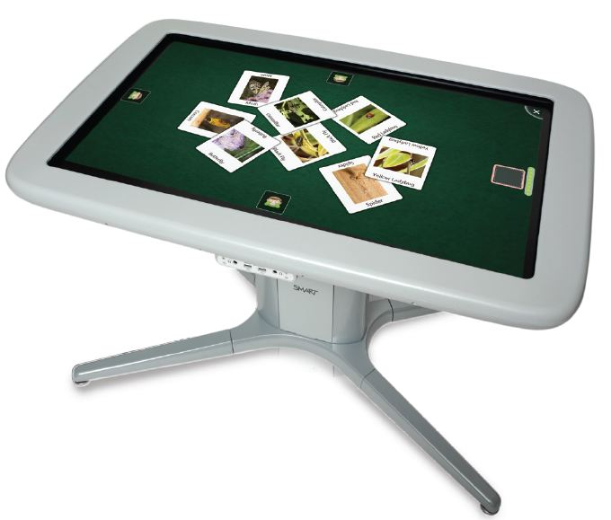
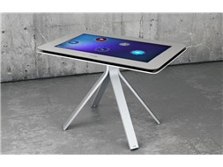
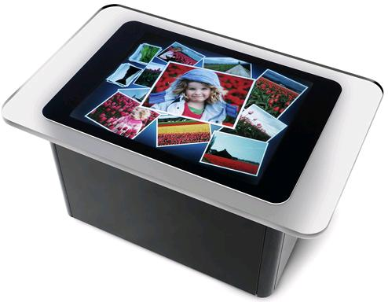
INTERAKTIVNÍ STOLY

Slide 8
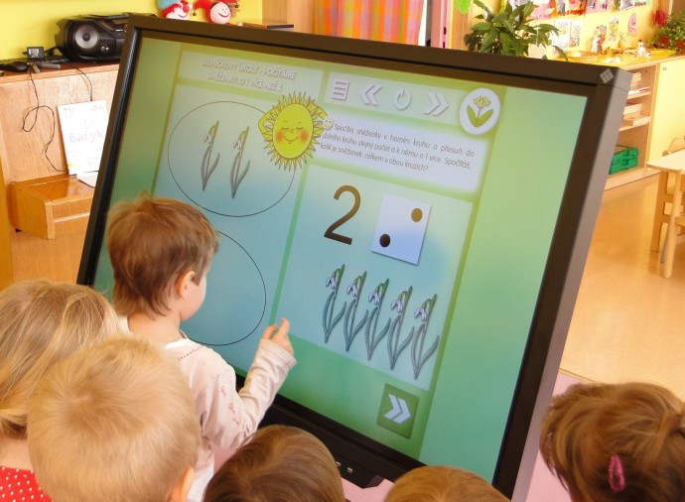
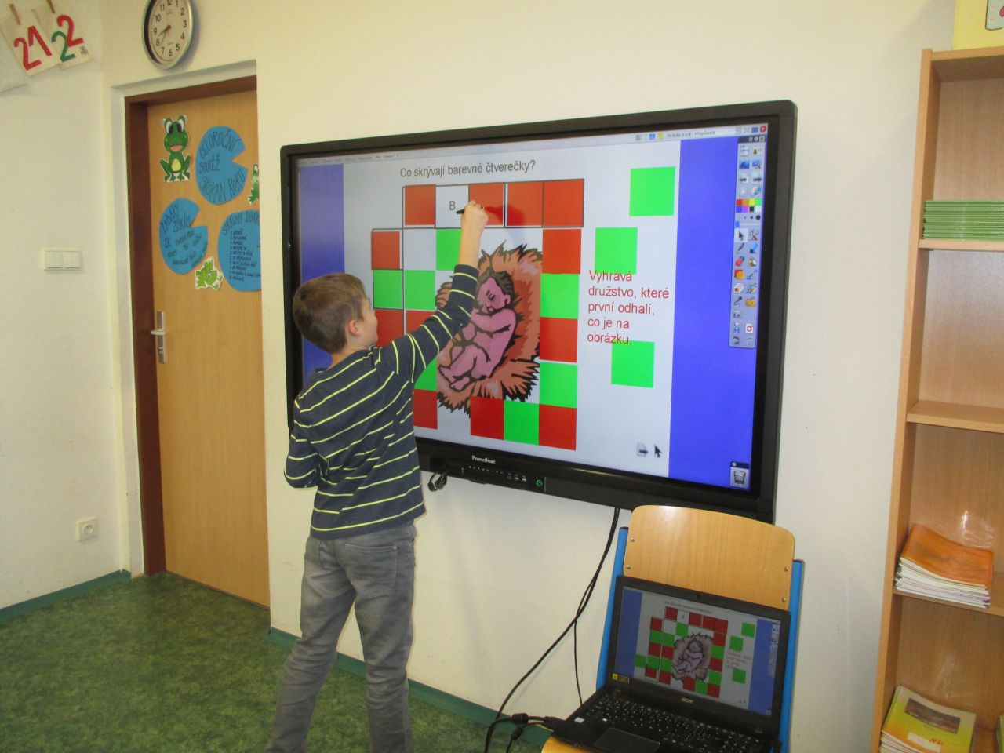
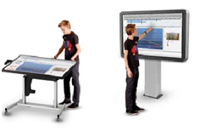
INTERAKTIVNÍ PANELY

Slide 9
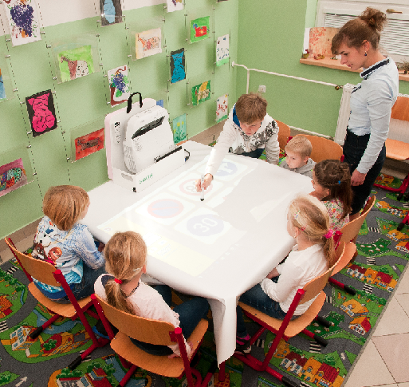
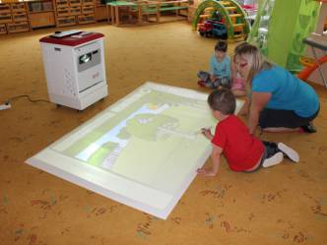
INTERAKTIVNÍ KOBERCE

Slide 10
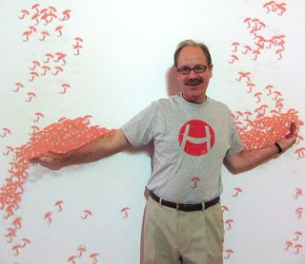
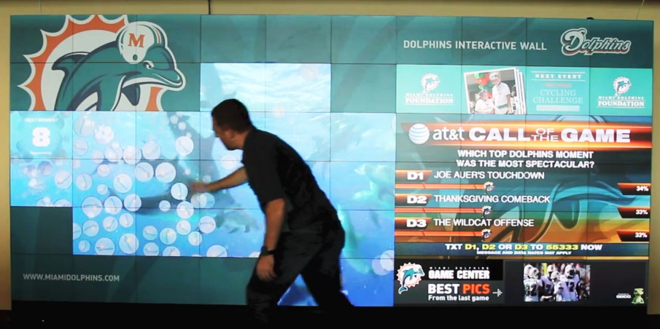
INTERAKTIVNÍ STĚNY

Slide 11
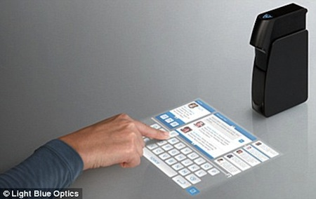
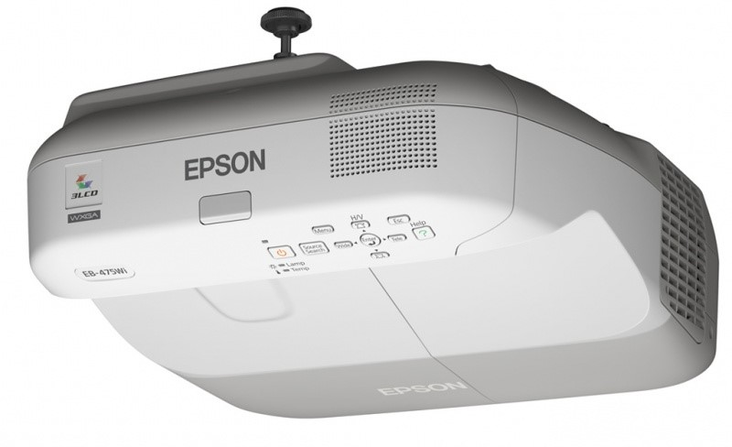
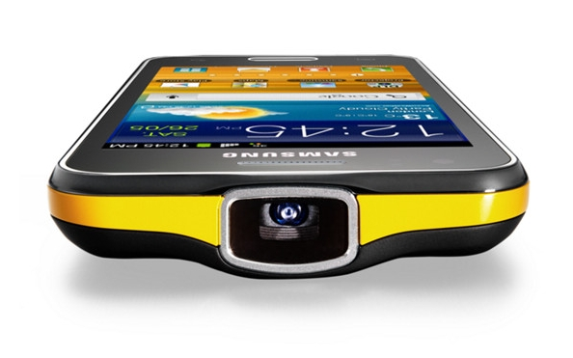
INTERAKTIVNÍ PROJEKCE

Slide 12
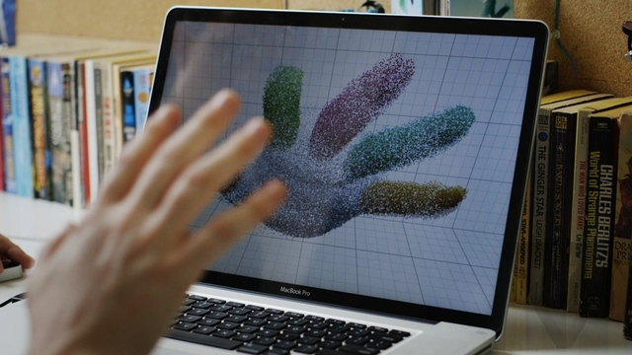
INTERAKCE (NE)DOTYKEM

Slide 13
INTERAKTIVNÍ TECHNIKA
odporové (rezistivní) technologie
kapacitní technologie
elektromagnetické technologie (indukce)
bluetooth technologie
systémy s optickým snímáním
infračervené technologie
ultrazvukové technologie
ultrazvuková + infračervená technologie
rozpoznání akustického, resp. mechanického pulzu
in-cell technologie – snímače dotyku v pixelech

Slide 14
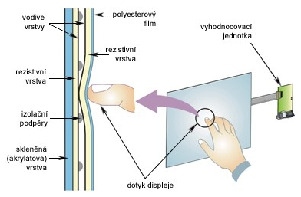
ODPOROVÉ TECHNOLOGIE
Dvě vodivé plochy jsou odděleny mezerou
Dochází k uzavření el. obvodu
Dotyk je možný prstem i nevodivým předmětem (stylusem)
Nové displeje též multidotykové (multi-touch) ovládání

Slide 15
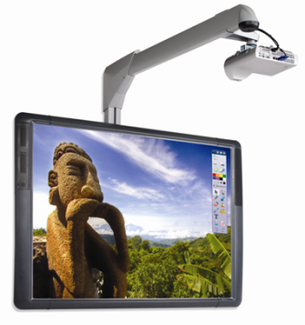
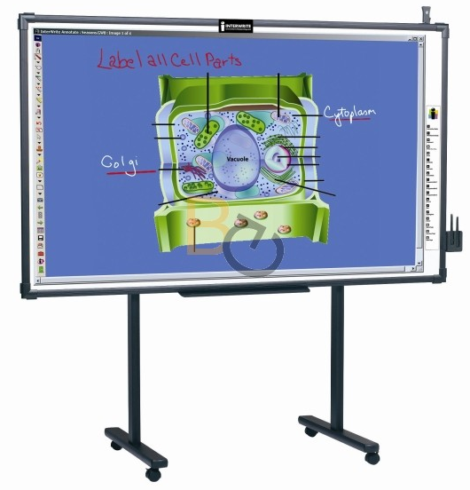
ELEKTROMAGNETICKÁ TECH.
Tvrdý povrch
  jemná mřížka vodičů pod malým napětím
Dotyk se prování pasivním stylusem (hrot-cívka)
Možný multi-touch

Slide 16
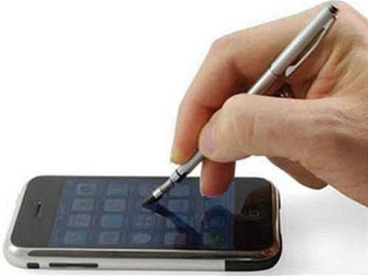
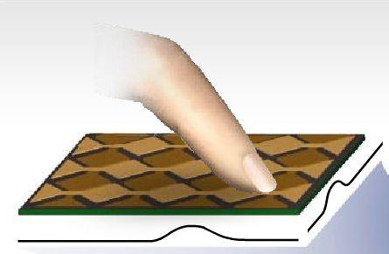
KAPACITNÍ TECHNOLOGIE
Za povrchem je soustava vodičů
Při dotyku ovlivnění el. pole plochy a ke změně kapacity
Dotyk možný pouze prstem nebo vodivým předmětem
Přesnější a trvanlivější než odporová
Umožňuje multi-touch

Slide 17
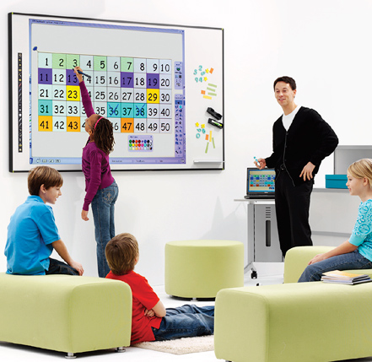

BLUETOOTH TECHNOLOGIE
Pod tvrdým povrchem je jemná pasivní mřížka vodičů
Aktivní stylus (hrot – cívka napájená baterií a v těle bluetooth vysílač 2,4 GHz)
V daném místě dotyku je stylus aktivován a bluetooth vysílač předá bezdrátově informaci o poloze dotyku do počítače
PolyVision Eno

Slide 18
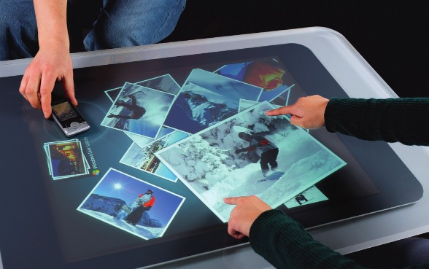
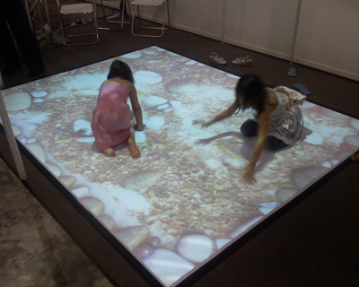
SYSTÉMY S OPTICKÝM SNÍMÁNÍM
Obraz promítaný na libovolnou plochu je snímán kamerou nebo více kamerami, které vyhodnocují pohyby rukou nebo těla

Slide 19
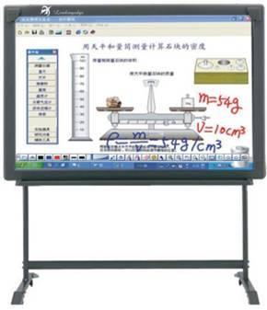
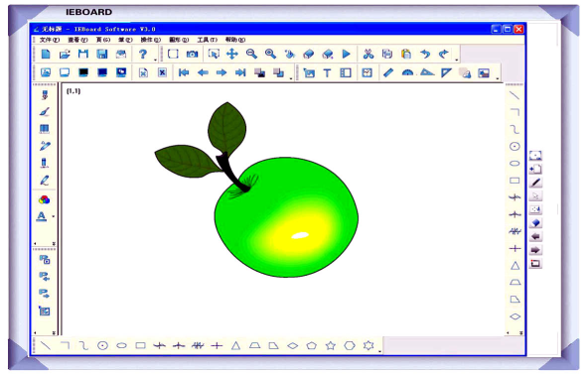
INFRAČERVENÁ TECHNOLOGIE
V rozích plochy tabule jsou vysílače a snímače infračerveného laserového paprsku
Rotující zrcadlové plochy promítají paprsky po celé ploše obdobně jako světelný maják
Prst nebo reflektor na stylusu

Slide 20
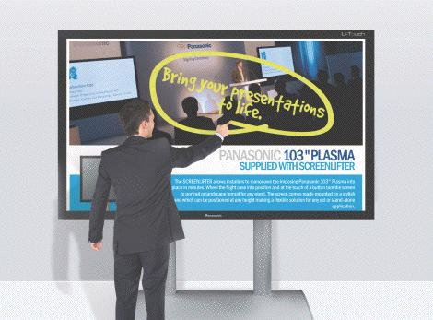
INFRAČERVENÁ TECHNOLOGIE
Systém je tvořen hustou sítí infračervených paprsků, která se vsunutím jakéhokoli předmětu na určitém místě přeruší
Panasonic Plasma

Slide 21
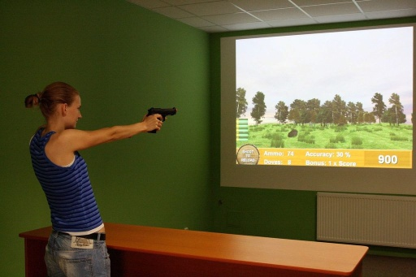
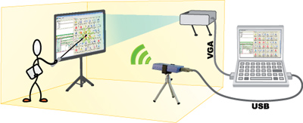
INFRAČERVENÁ TECHNOLOGIE
Na libovolnou plochu až je promítán obraz z projektoru
Obraz je snímán IR kamerou nebo speciálním IR snímačem

Slide 22
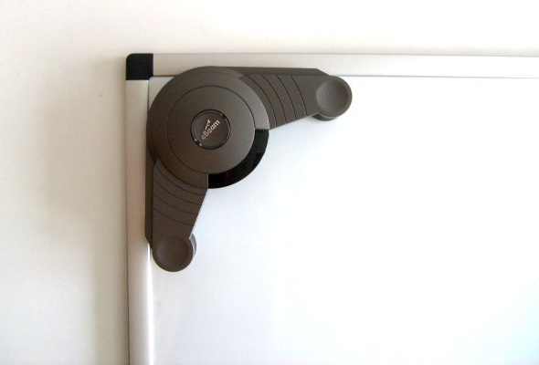
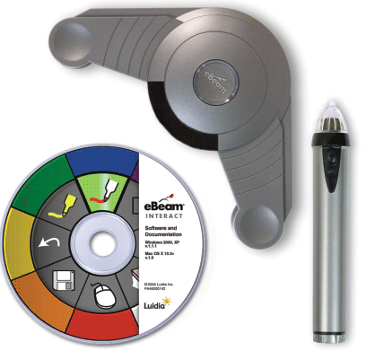
ULTRAZVUKOVÁ TECHNOLOGIE
Systém = základová stanice snímající dvěma mikrofony ultrazvukové signály jednotlivých stylusů – vysílačů ultrazvuku

